Slide 1

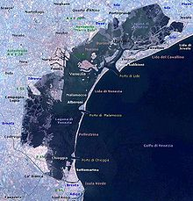
Voyage en Vénétie
du lundi 01 mai au samedi 06 mai 2023

Slide 2
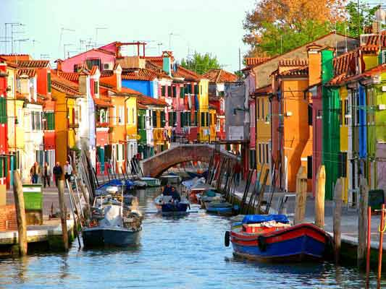
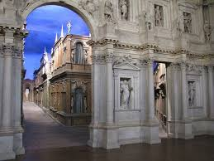
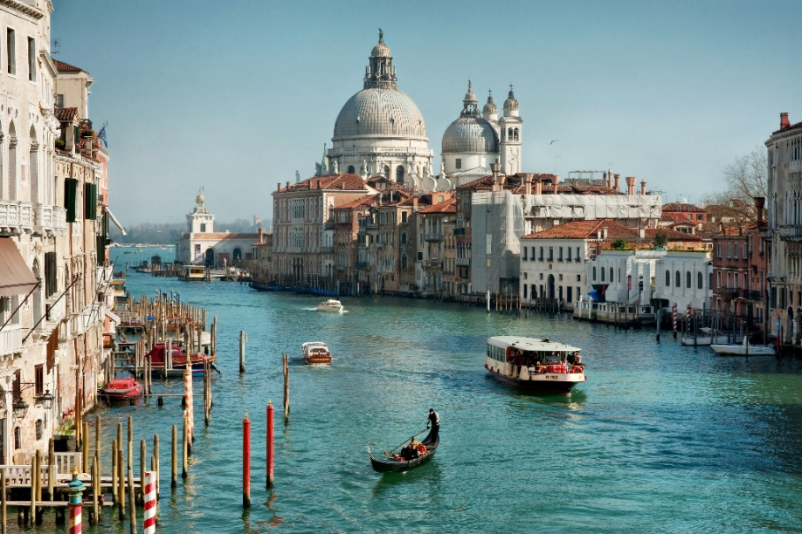

Vérone - Venise
Vicence

Slide 3
Un projet commun Histoire – Géographie et LCA
De l’Antiquité à la Renaissance : des pratiques culturelles et artistiques
L’essor du commerce des Romains au « grand commerce »
Un écosystème menacé: la lagune, un espace géographique

Slide 4
Un séjour pour :
- Echanger, découvrir et se découvrir
- Réfléchir, travailler en équipe, être audacieux…

Slide 5
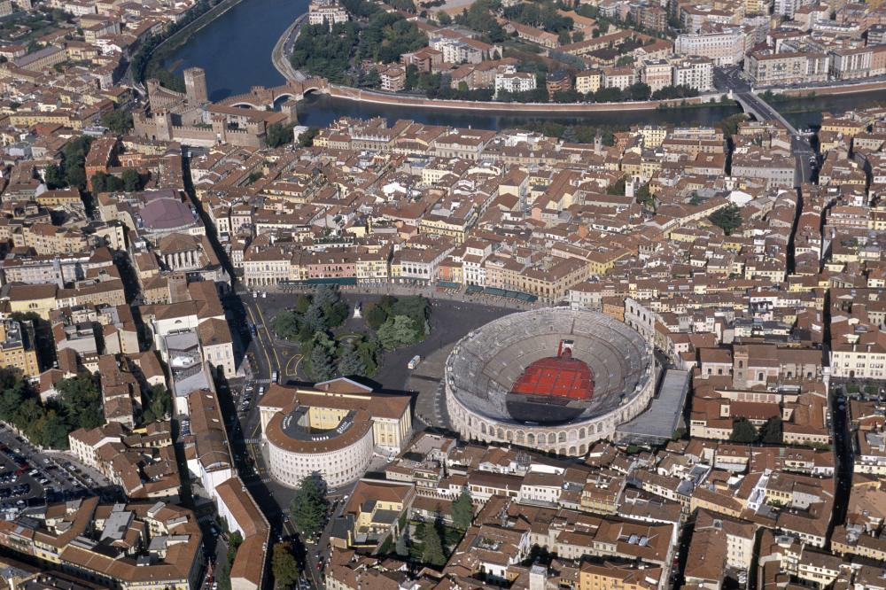
Le déroulé
Départ lundi 01 mai rendez-vous sur le parking devant le collège (dans l’après-midi, horaire à confirmer)
Jour 1 (mardi 02 mai): Vérone
Visite de la vieille ville et du théâtre et de l’amphithéâtre romains, découverte du patrimoine antique et médiéval

Slide 6
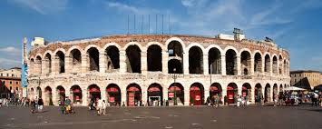
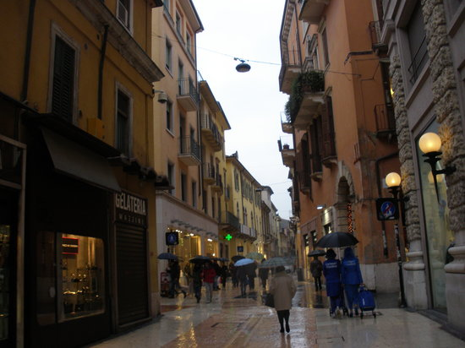
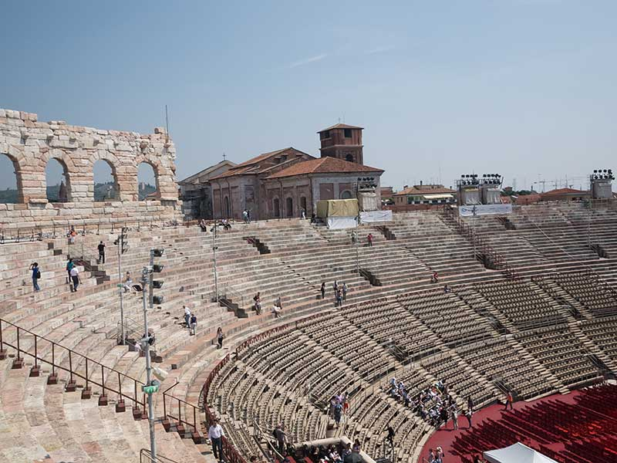

Slide 7
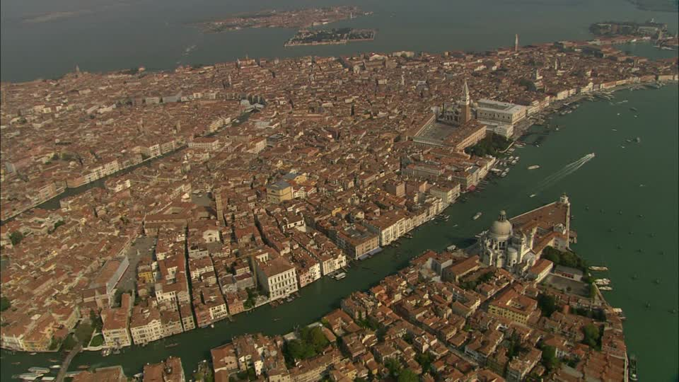
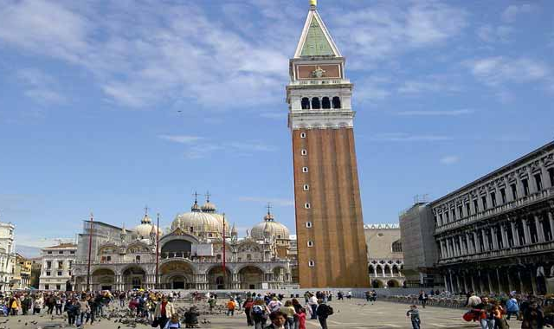
Jour 2 (mercredi 03 mai) : Venise
Jeu de piste pour découvrir les différents sestieri de la ville
Montée au campanile
Visite de la basilique st Marc
Jour 3 (jeudi 04 mai) : Venise
Place st Marc, visite d’un palais, découverte du quartier du Dorsoduro, de la pointe des douanes, de la Salute au cours d’un jeu de piste

Slide 8
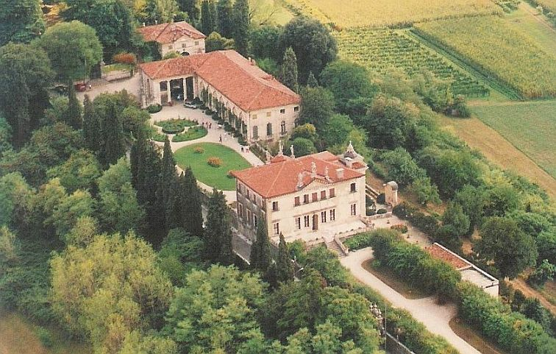
Jour 4 (vendredi 05 mai) : Vicenza
Visite d’une villa : Valmarana ai Nanni
Visite du théâtre olympique
Découverte de la ville et de ses monuments
Dîner au restaurant
Retour vers la France (trajet de nuit)
Petit déjeuner dans une aire d’autoroute
pour une arrivée prévue au collège en début d’après midi.

Slide 9
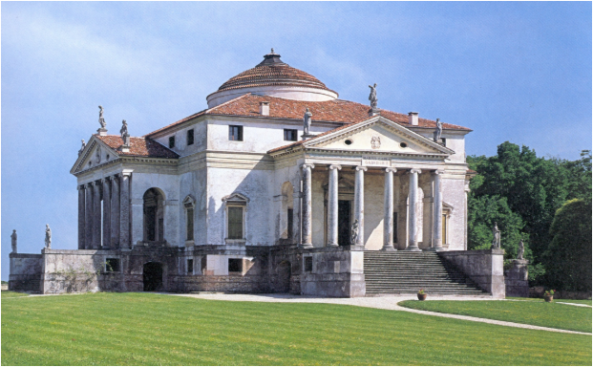
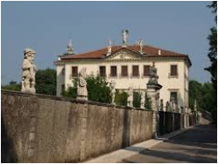
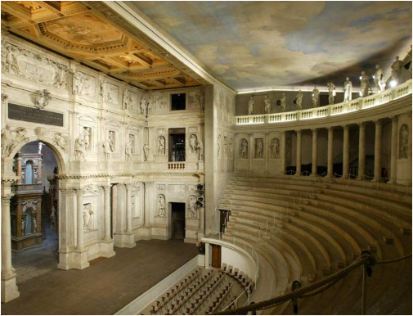
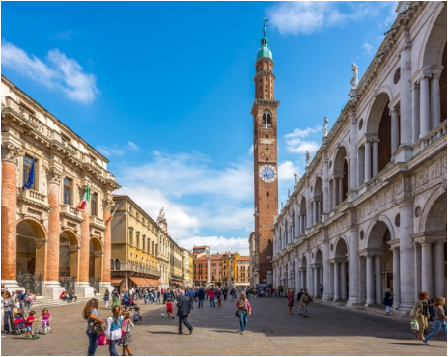

Slide 10
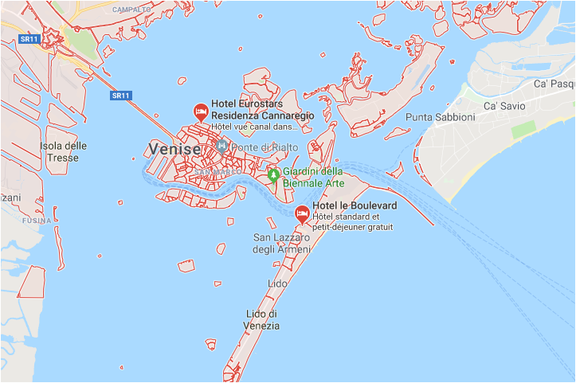
L’hébergement
En hôtel (2 ou 3 étoiles) en chambre de 2à 5 lits.
La répartition dans les chambres est faite par les professeurs en fonction des vœux des élèves et des contraintes de l’hôtel

Slide 11
Les repas
Les repas du midi seront fournis par les hôteliers, il s’agira de pique nique.
Les dîners seront pris au restaurant de l’hôtel, le dernier dîner (vendredi soir) sera pris dans un restaurant à Vicenza.
Les élèves qui ont un régime alimentaire particulier doivent nous le signaler afin qu’il soit pris en compte.

Slide 12
A prévoir
Une valise avec le nécessaire pour la durée du séjour (qui doit rester de taille raisonnable) et un en-cas (paquet de biscuits) pour le samedi matin
Penser à prendre de bonnes chaussures et un vêtement de pluie.
Un sac à dos :
Pochette et crayons
Livres, jeux de cartes pour le voyage
Une petite couverture ou oreiller
Dans un sac plastique (qui restera dans la soute) :
Pique nique du lundi soir
Petit déjeuner du mardi matin
Pique nique du mardi midi
De la monnaie pour les toilettes. Environ 5 euros

Slide 13
Documents obligatoires :
Carte d’identité ou passeport français
Carte européenne d’assurance maladie
Autorisation de sortie du territoire signée des parents

Slide 14
Le règlement du voyage
Le montant est de 350 euros.
3 versements / prélèvements sont prévus
N’oubliez pas de demander au CE de votre entreprise si une prise en charge est proposée. Il est également possible de régler en chèques vacances.
En cas de difficultés financières, n’hésitez pas à vous adresser au collège (M. Geffroy, le gestionnaire ; Mme Nicolas, assistante sociale).

Slide 15
Situations médicales
Si votre enfant suit un traitement médical, nous vous demandons de nous prévenir et si nécessaire, de prendre contact avec l’infirmier du collège.
Pour les traitements réguliers, apporter une ordonnance valide, les médicaments dans leur boite d’origine, avec la notice, marquée au nom de l’élève.
Si votre enfant veut prendre un antalgique (Paracétamol, Aspirine...) ou un médicament contre le mal des transports, il devra nous en informer au préalable.
Nous vous demandons d’être vigilants et de bien expliquer à votre enfant qu'il ne peut fournir de médicaments aux autres élèves.
Les allergies alimentaires doivent nous être communiquées.

Slide 16
NOS EXIGENCES
Le respect du règlement s’impose bien évidemment
Le respect du groupe, de tous les adultes et des lieux est exigé
Les bonbons et boissons énergisantes ou sucrées sont totalement interdits et seront systématiquement confisqués.
Nous autorisons nos élèves à emporter un téléphone portable, Toutefois, nous en limiterons l’utilisation :
pas d’utilisation durant les visites,
pas d’utilisation le soir après 21h30 (nous collecterons tous les soirs les téléphones, vos enfants devront penser à les charger avant le ramassage!)
Le blog du voyage sur elyco sera mis à jour tous les jours pour vous donner des nouvelles.
Nous vous demandons de limiter l’argent de poche à moins de 30 euros dans un souci d’équité et de sécurité. (plus 5 euros pour les toilettes)
Nous vous suggérons d’éviter que vos enfants partent avec des objets de valeur (bijoux ou appareils numériques) qui resteront sous leur responsabilité.

